Slide 1
CONCENTRACIÓN BANCARIA Y EXCLUSIÓN FINANCIERA: ALTERNATIVAS DESDE LA BANCA COOPERATIVA
MARCOS CARCHANO ALCARAZ
INMACULADA CARRASCO MONTEAGUDO
FRANCISCO SOLER TORMO

Slide 2
CONCENTRACIÓN BANCARIA
La reciente crisis financiera impactó intensamente en el sistema bancario
Intensos procesos de reestructuración
Ajustes (fusiones y absorciones)
Desaparición de un gran número de entidades, cierre de sucursales y destrucción de empleos bancarios (89.000)
Creciente aceleración de la digitalización y el uso de FinTech
EXCLUSIÓN FINANCIERA

Slide 3
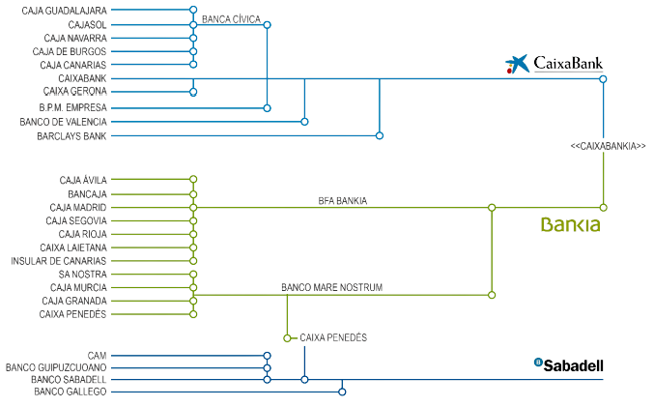

Slide 4
CONCENTRACIÓN BANCARIA
Desde 2008 hasta 2021:
Número de entidades de crédito 61% (171)
Media de eurozona (36%) y UE (38%)
Cierre > 20.000 surcursales bancarias (>50%)
Índice de Herfindahl (HHI)= concentración del sistema bancario (activos totales de las entidades de crédito)
497 puntos 1.270 puntos
150%
COMPETIDORES

Slide 5
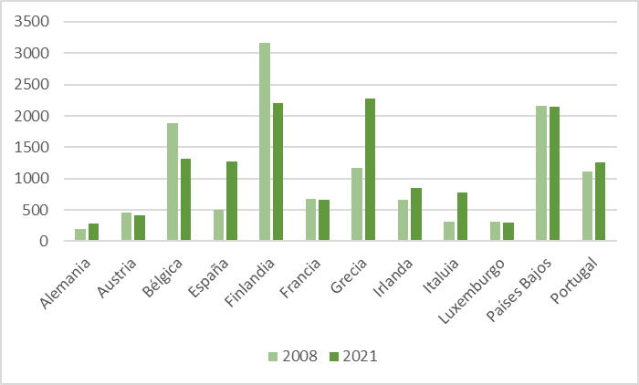
CONCENTRACIÓN BANCARIA
Gráfico 1: Índice de Herfindahls (HHI)
HHI se encuentra muy por encima de media de países de la zona euro (12)
Grecia (93%)
Cuota de mercado de CaixaBank, Santander, BBVA, Unicaja y Sabadell (CR5)
42% 69% (27%)
Fuente: Elaboración propia con datos BCE

Slide 6
EXCLUSIÓN FINANCIERA
Comisión Europea: "cualquier proceso por el cual la gente encuentra dificultades de acceso y/o uso de servicios y productos financieros en el mercado bancario"
Concentración bancaria + cierre de sucursales
Geográfica
De condición
De mercado o de marketing
Autoexclusión
EXCLUSIÓN FINANCIERA

Slide 7
EXCLUSIÓN FINANCIERA
Causas de la exclusión financiera (geográfica)
Densidad de población
Renta
Tasa de analfabetismo
Tasa de desempleo
Dinamismo económico
Relación directa entre baja densidad de población y nº de oficinas bancarias
mayores costes fijos por oficina
menor atractivo (beneficios)
Profundiza círculos viciosos de crecimiento

Slide 8
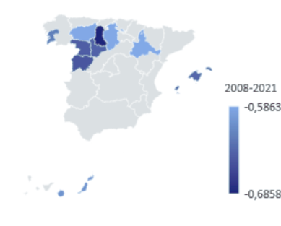
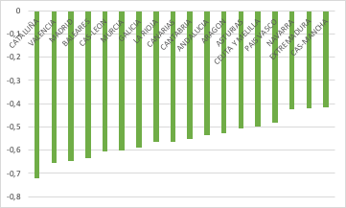
EXCLUSIÓN FINANCIERA
Influencia desigual por CC.AA y provincias
Mapa 1: Oficinas por provincias
Gráfico 2: Oficinas por CC.AA.
Fuente: Elaboración propia con datos BE
Fuente: Elaboración propia con datos BE

Slide 9
COOPERATIVAS DE CRÉDITO
¿Qué agentes colaboran en el proceso de inclusión financiera?
CAJAS DE AHORRO Y COOPERATIVAS
(aquellos espacios deprimidos)
Consecuencias de la crisis: desaparición de las cajas de ahorro (Caixa Ontinyent y Caixa Pollenca)
Carrera expansiva, misión social o estructura sin ánimo de lucro
Desaparición o transformación en banco por acciones (menor vocación territorial y social)
¿QUÉ PASA CON LAS COOPERATIVAS?

Slide 10
COOPERATIVAS DE CRÉDITO
Deterioro patrimonial menos acusado que el resto del sistema bancario
No han requerido ayudas públicas
Casos de problemas graves se han solucionado dentro del sector (6º principio)
2008-2018= 5,3% crédito total del sistema bancario al 7,4% (incremento de la participación)
Caída del número de entidades (83 a 62)(procesos de concentración)

Slide 11
COOPERATIVAS DE CRÉDITO
¿POR QUÉ RELATIVA INMUNIDAD?
1)Reducido tamaño: mantuvo lejos carrera expansionista
2)Medios limitados: productos complejos y comercialización fraudulenta al por menor
3) Banca de proximidad: relación más estrecha con el medio que financian (conocimiento mutuo permite adopción de decisiones operativas más próximas)
Negocio humano, social y dirigido a necesidades reales

Slide 12
COOPERATIVAS DE CRÉDITO
1.Adhesión voluntaria y abierta
2. Gestión democrática
3. Participación económica de los socios
4. Autonomía e independencia
5. Educación, formación e información
6.Cooperación entre cooperativas
7. Interés por la comunidad
cooperativas
Cooperativas de crédito
entidades de depósito
Se caracteriza por tener una composición y gobernanza democrática y desarrollar estrategias de negocio definidas por la proximidad y la vinculación con el entorno.
Solidaridad
Responsabilidad
Cooperación

Slide 13
COOPERATIVAS DE CRÉDITO
Difícil diferenciar actividad de bancos y cooperativas de crédito
¿Por qué son diferentes las cooperativas?
GRANDES BANCOS // BANCA DE INVERSIÓN
Orientadas a la MAXIMIZACIÓN DE BENEFICIOS para el lucro de sus accionistas-inversores
COOPERATIVAS DE CRÉDITO // BANCA CENTRADA EN EL COMERCIO MINORISTA
Orientadas a la MAXIMIZACIÓN DEL VALOR para todos los interesados en la organización
Combina beneficios económicos y sociales

Slide 14
COOPERATIVAS DE CRÉDITO
Estrategia defensiva de localización, reforzar su cuota en mercados tradicionales
orientación prudente y a l/p
Ofrece trato estable y duradero con los clientes (fortalecimiento de las relaciones personales)
beneficios a la hora de valorar el crédito = gestión de riesgo más sostenible
No solo tienen en cuenta criterios financieros (solvencia), valoran otras carcterísticas como origen de su ahorro o necesidades específicas
TIC: combinado atención presencial + transformación digital

Slide 15
COOPERATIVAS DE CRÉDITO
¿CÓMO CONTRIBUYEN A LA INCLUSIÓN FINANCIERA?
Estrategia de localización de las entidades (exclusión financiera); mayores niveles de X se correlaciona con nº de oficinas bancarias (demanda más pujante)
Cooperativas de crédito están presentes en aquellos espacios de menor dinamismo económico... (España Vacía)
aprovechan nichos de mercado
dotan de recursos financieros (efectivo) a colectivos vulnerables (abandonados)
Contribuyen al desarollo socioeconómico y al equilibrio regional

Slide 16
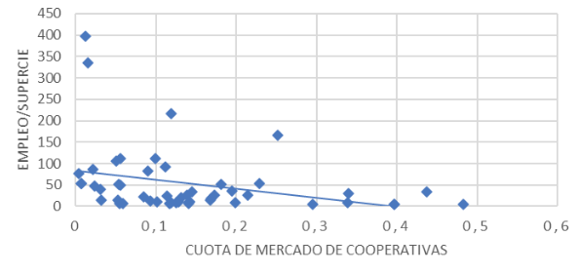
COOPERATIVAS DE CRÉDITO
Gráfico 3: Relación entre empleo/superficie y cuota de mercado de cooperativas (2018)
.
Fuente: Elaboración propia a partir de datos de INE, Banco de España, UNACC y ABC

Slide 17
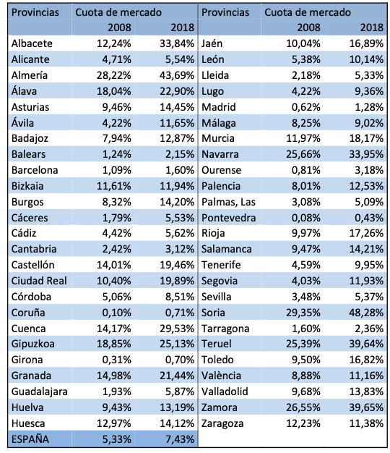
>60% oficinas en municipios de menos de 25.000 habitantes
40% < 5.000 habitantes

Slide 18
RECAPITULEMOS...
España y la UE experimentan un crecimiento en la concentración de mercado = exclusión financiera (espacios con peores condiciones económicas y demográficas)
Las cajas de ahorro han representado un papel importante en la inclusión financiera.
Cooperativas gozan de una mayor eficiencia, localismo, estructuras menos jerarquizadas que les permiten ser competitivos en aquellos espacios abandonados por los bancos comerciales. Además, gobernanza democrática; proximidad e inversión local; gestión prudente y objetivos a largo plazo.
Cubren los espacios abandonados por los grandes bancos debido a su menor rentabilidad, rompiendo con los círculos virtuosos de crecimiento, dotando a la población de servicios financieros y contribuyendo a la lucha contra la exclusión financiera.

Slide 19
MUCHAS GRACIAS
marcos.carchano@uclm.es

